Slide 1
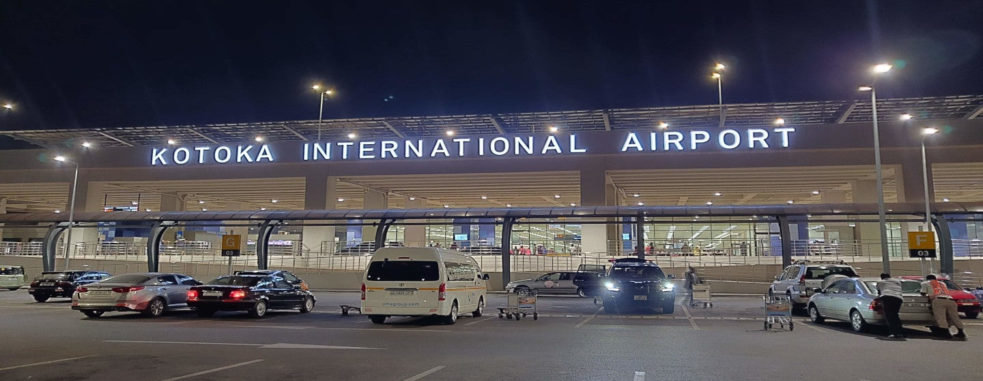
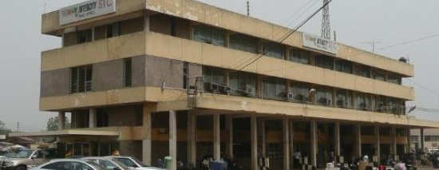
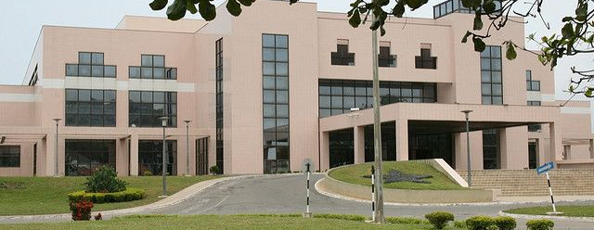
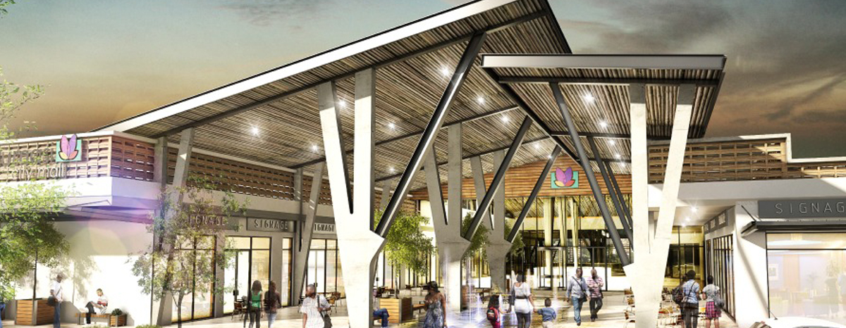
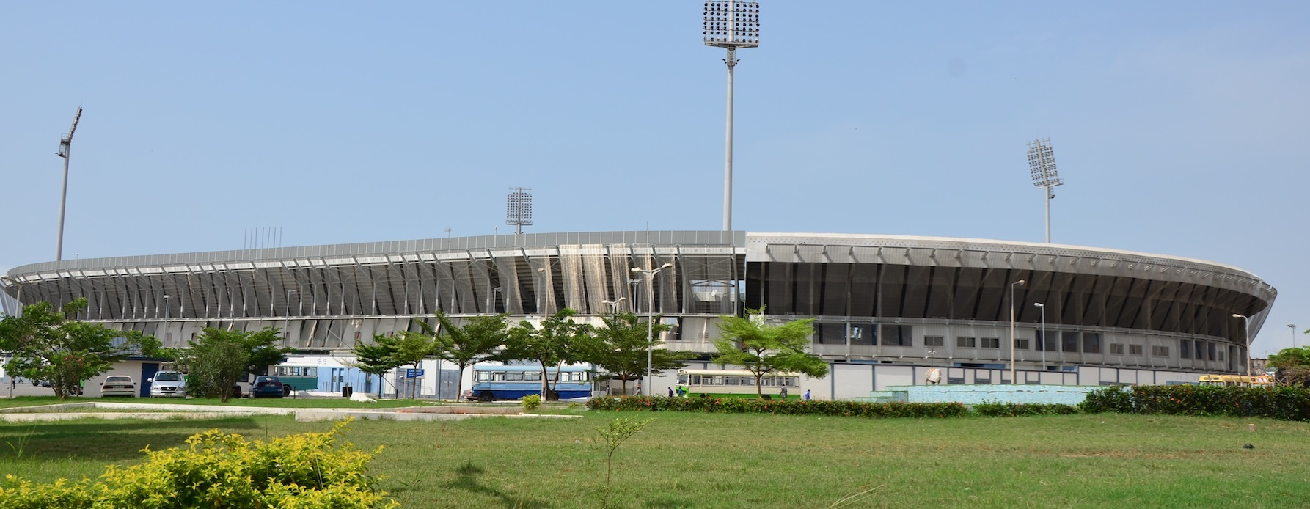
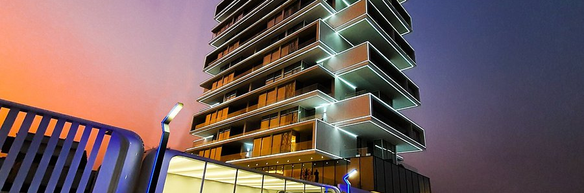
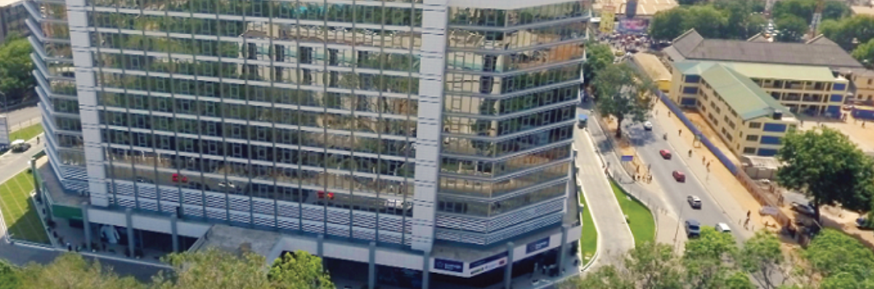
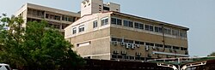
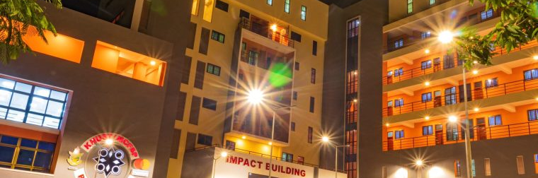
加纳高价值楼宇洞察
推荐集中
*
大学 4 · 医院 8 · 体育场 2 · 机场 1
81 个合格候选 · 15 个门槛推荐 · 9 类场景
场景硬主指标门槛驱动推荐
01
目录线索
>
02
地理与主指标
>
03
Proxy价值估算
>
04
质量门
01
02
03
04
05
机场
候选 5 · 推荐 1
交通枢纽
候选 1 · 推荐 0
会展中心
候选 1 · 推荐 0
商场
候选 10 · 推荐 0
体育场
候选 14 · 推荐 2
Accra International Airport
Accra Central Station
Accra International Conference Centre
Kumasi City Mall
Accra Sports Stadium
2024 年旅客 3,211,751
当前运营线路 1 条
主会场 1,600 席（辅助）
GLA 18,389㎡
座位 40,000
门槛：年旅客 > 200万
门槛：接入线路 > 1条
门槛：会展面积 > 2.5万㎡
门槛：GLA > 12万㎡
门槛：座位 > 2万
达标
未达标
缺同口径主指标
未达标
达标
06
07
08
09
酒店
候选 15 · 推荐 0
写字楼
候选 4 · 推荐 0
医院
候选 18 · 推荐 8
大学
候选 13 · 推荐 4
Number One Oxford Street Hotel and Suites
The Octagon Accra
Korle-Bu Teaching Hospital
Kwame Nkrumah University of Science and Technology
客房 108
GIA 75,000㎡（辅助）
床位 2,000+
在校生接近 90,000
门槛：客房 > 150
门槛：楼高 > 150m
门槛：床位 > 450
门槛：单体校园在校生 ≥ 20,000
未达标
缺同口径主指标
达标
达标
场景卡融合候选规模、推荐数量、门槛与代表点；会展及办公展示值为辅助指标，不替代面积/楼高门槛。数值复核截至 2026-07-15。

